Slide 1


LEVANTAMENTO DE CUSTOS E ANÁLISE DE RESULTADOS DOS SERVIÇOS DE RESÍDUOS RECICLÁVEIS
André Domingos Goetzinger
Vanessa Fernanda Schmitt
Ana Claudia Hafemann
Maurélio Soares

Slide 2

Introdução:
A necessidade de levantamento das informações físicas e de custos relativas a coleta, transbordo, transporte e triagem e destinação dos resíduos recicláveis;
Dificuldade na apuração e noção da informação de custos;
A utilização de indicadores para medir, comparar e avaliar os resultados se torna muito importante;
Os custos tem relação direta com o tamanho da população, a geografia local, estado de conservação dos equipamentos em uso, geração de resíduos específico, mão de obra e encargos e materiais e serviços aplicados;
Vetor que apresenta em sua maioria desequilíbrio financeiro.

Slide 3
Metodologia:
Caráter descritivo, abordagem quali-quantitativa, realizada com entrevista e preenchimento de questionário/planilha, além referencial bibliográfico, documental e de campo;
Assuntos pertinentes à pesquisa: resíduos sólidos, resíduos recicláveis, custos, resultados;
Os dados coletados do ano de 2015 complementa a série histórica de três anos quanto a geração anual dos resíduos sólidos domiciliares e recicláveis na Região do Médio Vale do Itajaí - AMMVI.

Slide 4
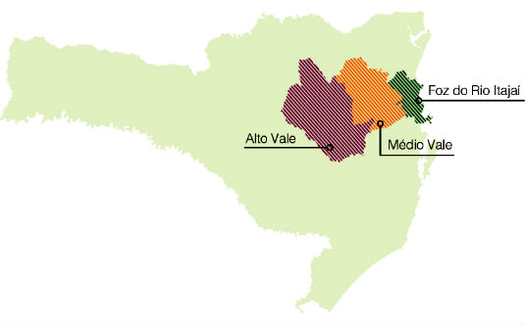
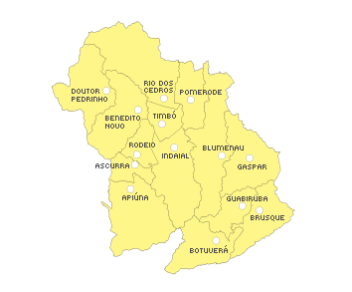
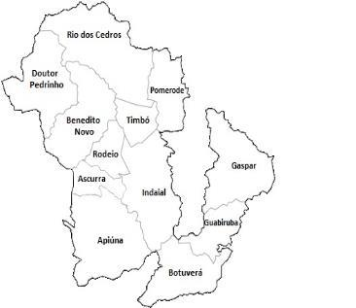
Apresentação AGIR:
278.431 habitantes

Slide 5
Resultados:
Com o levantamento dos dados de resíduos recicláveis de cada município foi possível apurar o custo total, por coleta, por quilometro rodado (Ascurra, Apiúna, Benedito Novo, Doutor Pedrinho, Indaial, Pomerode, Rio dos Cedros, Rodeio e Timbó);
Apurar o custo total por população total, por domicílio;
Além conhecer os quilos gerados por habitante e por domicílio
Notes:
MARCO REGULATÓRIO DO SANEAMENTO BÁSICO E PODER NORMATIVO DAS AGÊNCIAS REGULADORAS
MARCO REGULATÓRIO DO SANEAMENTO BÁSICO E PODER NORMATIVO DAS AGÊNCIAS REGULADORAS

Slide 6
Resultados:
Dados por município 2015.
 | Apiúna | Blumenau | Gaspar | Indaial | Pomerode | Rio dos Cedros | Timbó
Total da População (=) | 10.322 | 339.168 | 65.026 | 63.488 | 31.182 | 11.157 | 41.282
Pop. Urbana | 5.713 | 323.592 | 52.851 | 61.260 | 26.761 | 5.613 | 38.500
Pop. Rural | 4.609 | 15.576 | 12.175 | 2.228 | 4.420 | 5.544 | 2.783
Total de Domicílios (=) | 2.473 | 110.926 | 20.108 | 20.101 | 9.608 | 3.505 | 13.076
Domicílios Urbano | 1.290 | 106.320 | 16.307 | 19.390 | 8.338 | 1.772 | 12.270
Domicílios Rural | 1.183 | 4.606 | 3.802 | 711 | 1.269 | 1.734 | 806
Área Total Município (Km2) | 493,50 | 519,80 | 386,77 | 430,54 | 215,91 | 555,66 | 127,25
Relação percentual pop. urbana e rural por município 2015.
Pop. Urbana | 55,35 | 95,41 | 81,28 | 96,49 | 85,82 | 50,31 | 93,26
Pop. Rural | 44,65 | 4,59 | 18,72 | 3,51 | 14,17 | 49,69 | 6,74

Slide 7
Resultados:
Dados por município 2015.
INDICADORES FINAIS – RECICLÁVEL | Blumenau | Pomerode | Gaspar | Timbó
Custo Total (Diretos e Indiretos) | R$ 882.870,74 | R$ 757.958,26 | R$ 615.733,27 | R$ 486.812,83
Custo Total pela População Total | R$ 2,60 | R$ 24,31 | R$ 9,47 | R$ 11,79
Custo Total pelo Total de Domicílios | R$ 7,96 | R$ 78,89 | R$ 30,62 | R$ 37,23
Custo Total por Tonelada Coletada | R$ 225,54 | R$ 486,99 | R$ 481,04 | R$ 289,77
Custo Total pelo Km Rodado | R$ 9,00 | R$ 9,88 | R$ 0,00 | R$ 15,16
Quilos gerados por Habitante | 11,54 | 49,91 | 19,68 | 40,70
Quilos gerados por Domicílio | 35,29 | 162,00 | 63,65 | 128,48

Slide 8
Resultados:
Dados por município 2015.
INDICADORES FINAIS – RECICLÁVEL | Indaial | Rio dos Cedros | Apiúna
Custo Total (Diretos e Indiretos) | R$ 312.781,18 | R$ 26.123,99 | R$ 8.828,32
Custo Total pela População Total | R$ 4,93 | R$ 2,34 | R$ 0,86
Custo Total pelo Total de Domicílios | R$ 15,56 | R$ 7,45 | R$ 3,57
Custo Total por Tonelada Coletada | R$ 183,99 | R$ 244,15 | R$ 220,71
Custo Total pelo Km Rodado | R$ 13,54 | R$ 8,45 | R$ 3,68
Quilos gerados por Habitante | 26,78 | 9,59 | 3,88
Quilos gerados por Domicílio | 84,57 | 30,53 | 16,18

Slide 9
Resultados:
Custos totais da triagem e da coleta seletiva 2015.
MUNICÍPIO | Hab. | CUSTO TOTAL DA TRIAGEM (2015) | CUSTO TOTAL DA COLETA SELETIVA (2015) | CUSTO TOTAL R$ (2015)
Município 1 | 339.168 | 636.130,71 | 882.870,74 | 1.519.001,45
Município 2 | 31.182 | 746.646,46 | 757.958,26 | 1.504.604,72
Município 3 | 41.282 | 311.025,67 | 486.812,83 | 797.838,50

Slide 10
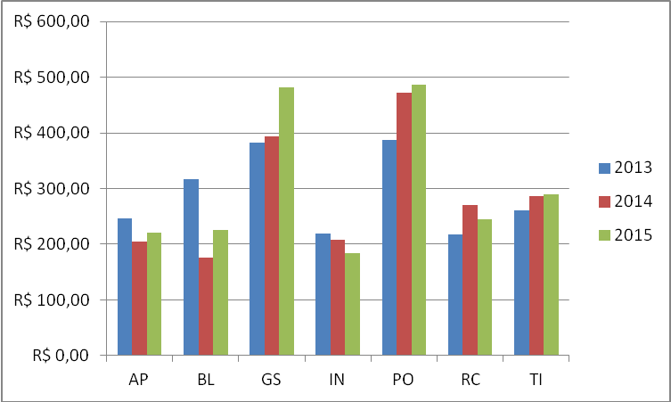
Resultados:
Custo total por tonelada.

Slide 11
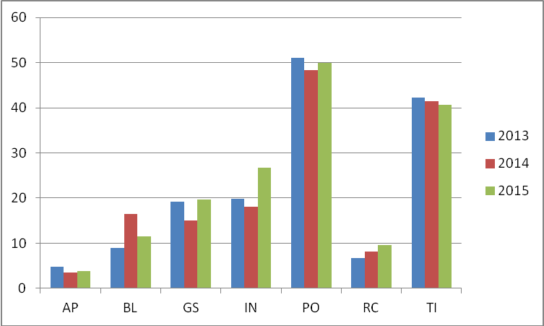
Resultados:
Quilos gerados por habitante.

Slide 12
Conclusões:
Observou-se que dos quatorze municípios apenas sete possuem a atividade permanente de coleta e destinação de reciclável;
Aumento em média da geração de resíduo reciclável em 6% (seis por cento) ao ano;
Baixo controle interno sobre os processos principalmente quando a mão de obra é aproveitada em outras atividades do município;
Municípios com maior população rural apresentam menor geração de resíduo, salvo aquele com maior universalização da coleta seletiva;
Notes:
MARCO REGULATÓRIO DO SANEAMENTO BÁSICO E PODER NORMATIVO DAS AGÊNCIAS REGULADORAS
MARCO REGULATÓRIO DO SANEAMENTO BÁSICO E PODER NORMATIVO DAS AGÊNCIAS REGULADORAS

Slide 13
Conclusões:
Os custos sofrem variações de um município a outro devido a forma de contratação de mão de obra (próprio, terceirizado e cooperativa);
As informações de custos são dados importantes à gestão pública pois oferecem parâmetros que fundamentam o planejamento além de apoio a tomada de decisão, avaliação de desempenho por indicadores e a transparência do serviço público.
Notes:
MARCO REGULATÓRIO DO SANEAMENTO BÁSICO E PODER NORMATIVO DAS AGÊNCIAS REGULADORAS
MARCO REGULATÓRIO DO SANEAMENTO BÁSICO E PODER NORMATIVO DAS AGÊNCIAS REGULADORAS

Slide 14

Convite:
Notes:
MARCO REGULATÓRIO DO SANEAMENTO BÁSICO E PODER NORMATIVO DAS AGÊNCIAS REGULADORAS
MARCO REGULATÓRIO DO SANEAMENTO BÁSICO E PODER NORMATIVO DAS AGÊNCIAS REGULADORAS

Slide 15



Muito obrigado!
André Domingos Goetzinger - andre@agir.sc.gov.br
Vanessa Fernanda Schmitt - vanessa@agir.sc.gov.br
Ana Claudia Hafemann - ana@agir.sc.gov.br
Maurélio Soares - custos@ammvi.sc.gov.br
Telefone: (47) 3331-5827
Site: www.agir.sc.gov.br
Nos siga nas redes sociais:
Notes:
MARCO REGULATÓRIO DO SANEAMENTO BÁSICO E PODER NORMATIVO DAS AGÊNCIAS REGULADORAS
MARCO REGULATÓRIO DO SANEAMENTO BÁSICO E PODER NORMATIVO DAS AGÊNCIAS REGULADORAS

